Slide 1




2016 2D게임 프로그래밍 제안서
2015180010 민혜인

Slide 2
목차
게임 컨셉
게임 흐름
개발 범위
개발 일정

Slide 3





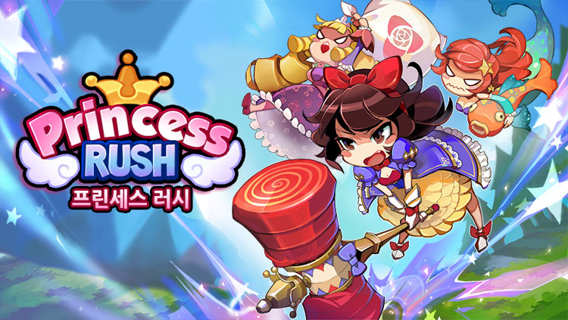
게임 컨셉
적을 처치하며 전진
횡스크롤
러닝 액션 게임

Slide 4
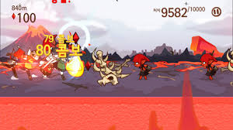
게임 흐름
플레이어 진행 방향
몬스터 출몰 방향

Slide 5
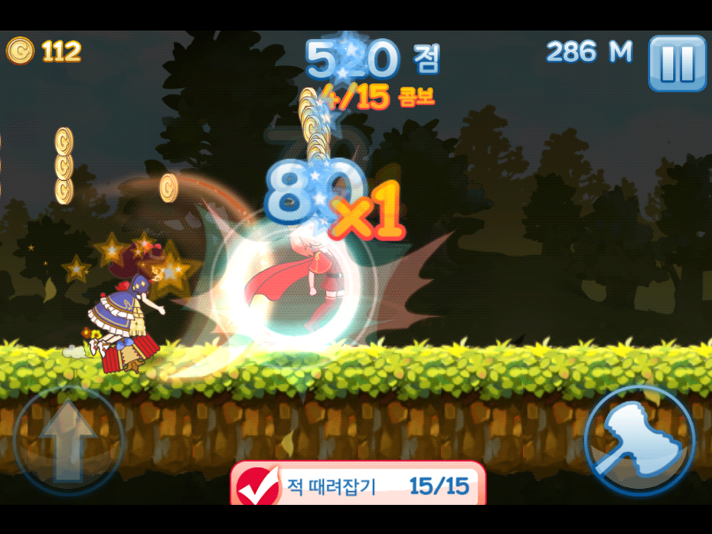
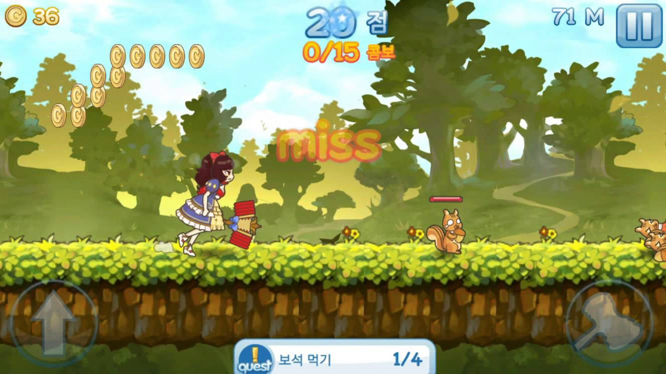
게임 흐름
생명 게이지
남은 거리
몬스터(적)
아이템

Slide 6
개발 범위
내용 | 최소범위 | 추가범위
캐릭터 컨트롤 | 점프, 공격, 이동 | 이단 점프
맵 | 3개 스테이지(1,2,3층) | 히든 스테이지
난이도 | 층이 올라갈수록 몬스터의 종류, 속도, 수 상향
몬스터 | 3종류(각 층당 1종씩 늘어남) 플레이어를 향해 다가옴 | 점프
사운드 | 타격, 피격, BGM, 스테이지 클리어, 게임종료(실패), 올 클리어
게임 기능 | 몬스터에게 닿으면 1개의 생명 차감 생명이 0이 될 경우 게임 실패 3층을 완주하면 클리어
애니메이션 | 타격, 피격, 달리기, 점프, 공격

Slide 7
개발 일정
1주차 | 리소스 수집
2주차 | 캐릭터 조작, 이동, 공격
3주차 | 몬스터 이동, 공격
4주차 | 캐릭터-몬스터 충돌, 피격 판정 체크
5주차 | 중간점검
6주차 | 스테이지 구현
7주차 | 몬스터 체력 게이지, 생명 게이지, 남은 거리 추가
8주차 | UI, 스타트, 게임종료, 클리어 화면 추가
9주차 | 사운드 추가
10주차 | 밸런스 조절
11주차 | 최종점검 및 릴리즈

Slide 8
자체 평가
평가항목 | 평가 (A:매우잘함,B:잘함,C:보통,D:못함,E:매우못함)
발표자료에 포함할 내용을 다 포함했는가? | A
게임컨셉이 잘 표현되었는가? | B
게임 핵심 메카닉의 제시가 잘 되었는가? | C
게임 실행 흐름이 잘 표현되었는가? | C
개발 범위가 구체적이며, 측정 가능한가? | B
개발 계획이 구체적이며 실행가능한가? | C

